Slide 1
Web semántica y linked data
Grupo 05

Slide 2
Metodología
Assignment 1 CSV
Assignment 2 ONTOLOGIA
Assignment 3 LODREFINE - RDF
Assignment 4 ACT. ONTOLOGIA
Assignment 5 LINKED DATA

Slide 3
Assignment 1: Elección de dataset
El dataset escogido contiene datos sobre farmacias
Proporcionado por el ayuntamiento de Madrid
Actualizaciones mensuales
Licencia de uso comercial y no comercial

Slide 4
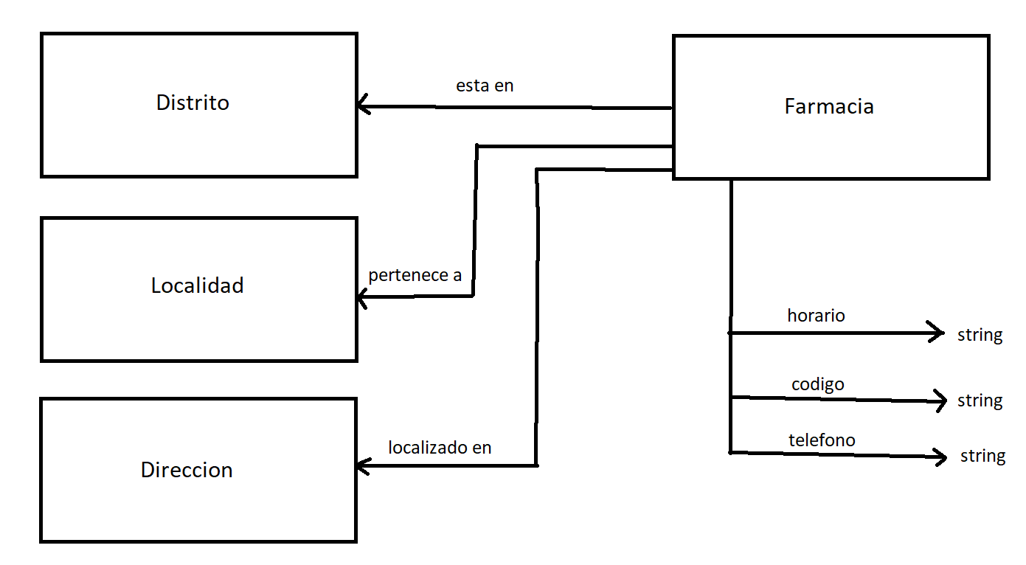
Assignment 2: Ontología

Slide 5
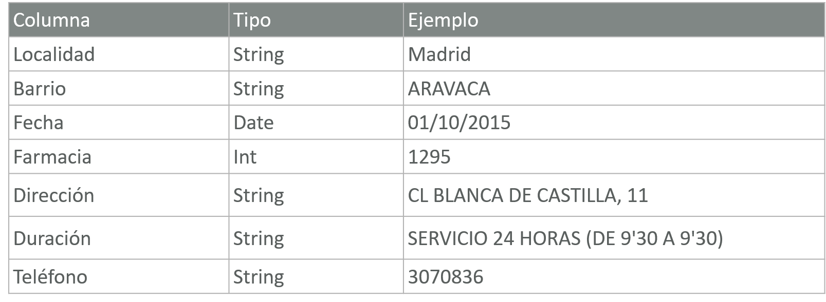
Assignment 3: Estructura y corrección de los datos

Slide 6
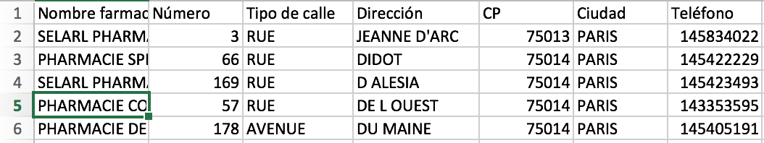
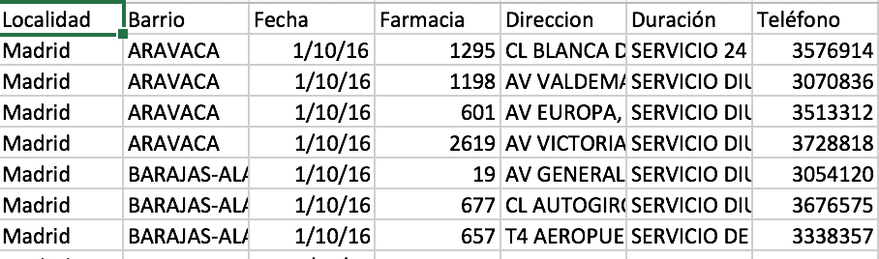
Assignment 4: Actualización ontología

Slide 7
Assignment 5: Linked Data
Añadimos nuestro dominio mediante Linked Data a la Web semántica, para que esté accesible nuestros datos desde la misma.
Incorporamos nuestras clases a las clases existentes en la web semántica.

Slide 8
Aplicación
Buscador de farmacias a partir de su horario, localización, distrito, calle, si es farmacia de guardia, etc.
Localizaciones de farmacias cercanas utilizando información del gps.

